Slide 1

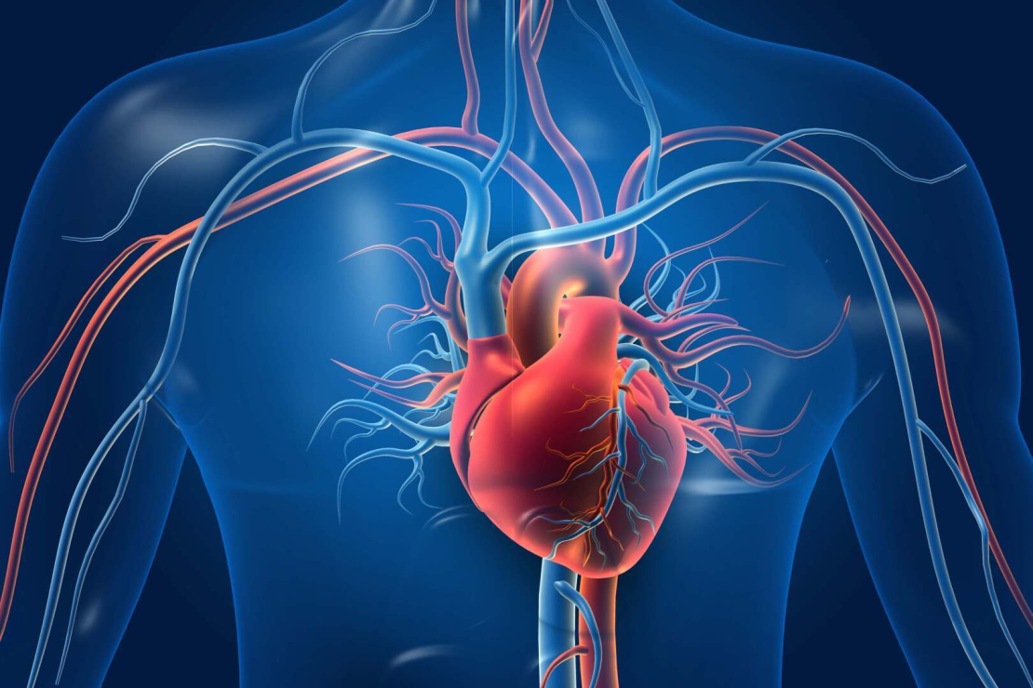
Урок по биологии на тему
«Гигиена сердечно-сосудистой системы. Профилактика сердечно-сосудистых заболеваний»
Учитель биологии: Киселева А.Г.

Slide 2
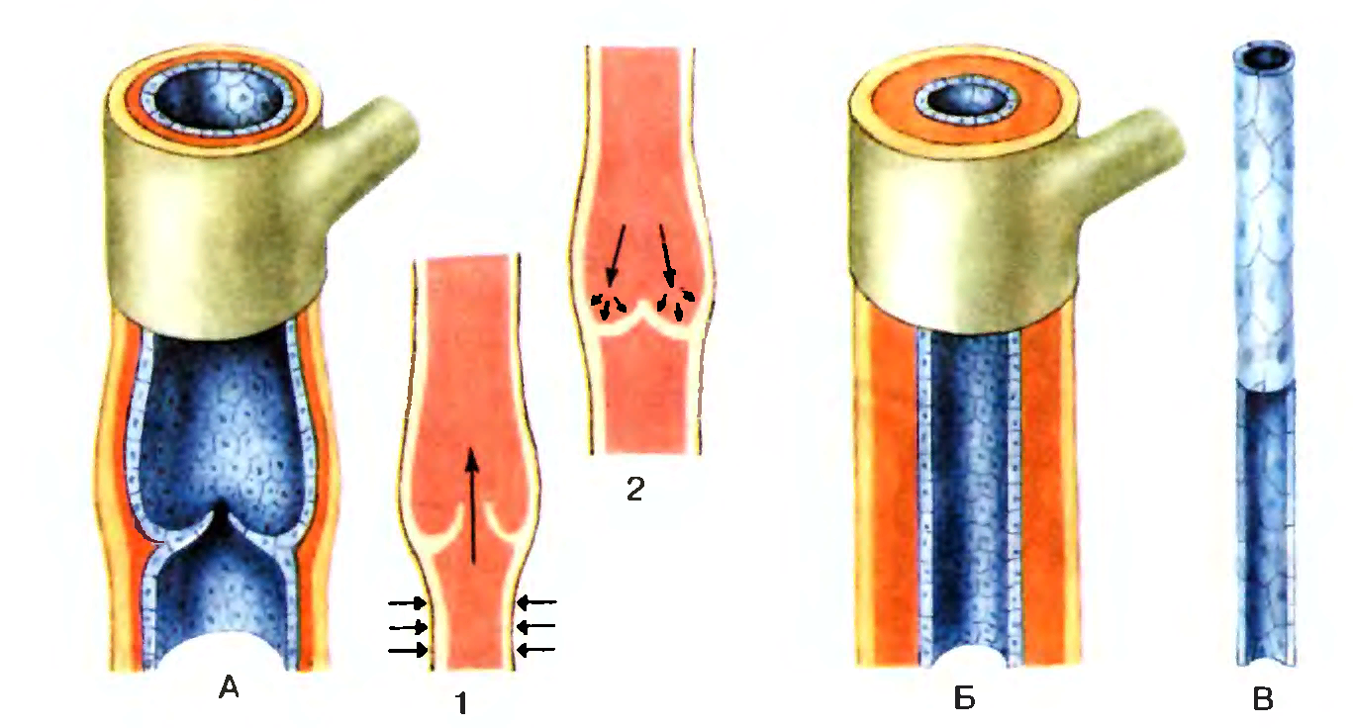
1 группа
1)Исправьте ошибки в тексте «Сосуды»
Стенки сосудов состоят из двух слоев, за исключением капилляров. Внутренняя поверхность сосудов покрыта слоем мышечных клеток. Этот слой шероховатый, что уменьшает сопротивление крови.
2)Перечислите особенности сосудов

Slide 3
1 группа
1) Исправьте ошибки в тексте «Сосуды»
Стенки сосудов состоят из трех слоев, за исключением капилляров. Внутренняя поверхность сосудов покрыта слоем эпителиальных клеток. Этот слой гладкий, что уменьшает сопротивление крови.
2)Перечислите особенности сосудов

Slide 4
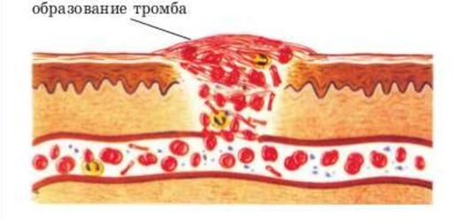
2 группа
1)Исправьте ошибки в тексте «Образование тромба»
Тромб – это сгусток крови, образующийся при повреждении артерий. При этом разрушаются все близлежащие клетки крови, белки лимфы свертываются и, задерживая клетки крови, закупоривают сосуд
2) Какие факторы необходимы для свертывания крови.

Slide 5
2 группа
1)Исправьте ошибки в тексте «Образование тромба»
Тромб – это сгусток крови, образующийся при повреждении сосудов. При этом разрушаются близлежащие тромбоциты, белки плазмы крови свертываются и, задерживая клетки крови, закупоривают сосуд
2) Какие факторы необходимы для свертывания крови.

Slide 6
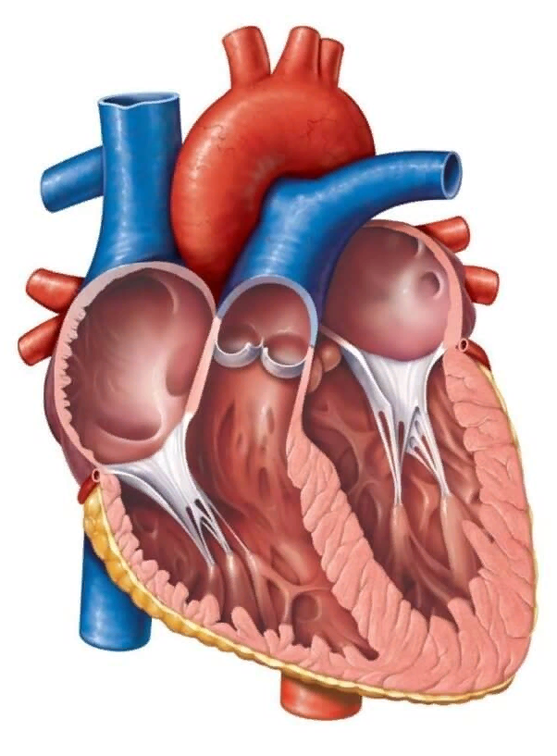
3 группа
1)Исправьте ошибки в тексте «Сердце»
Сердце – двигатель крови и лимфы в организме. Это трехкамерный мышечный орган, расположенный в грудинной полости. Средняя масса сердца 500 г.
2) Расскажите о строении сердца.

Slide 7
3 группа
1)Исправьте ошибки в тексте «Сердце»
Сердце – двигатель крови в организме. Это четырехкамерный мышечный орган, расположенный в грудинной полости. Средняя масса сердца 300 г.
2) Расскажите о строении сердца.

Slide 8
Тема урока
«Гигиена сердечно-сосудистой системы. Профилактика сердечно-сосудистых заболеваний»
Цель урока: изучить основные заболевания сердечно-сосудистой системы, их причины и профилактику.

Slide 9
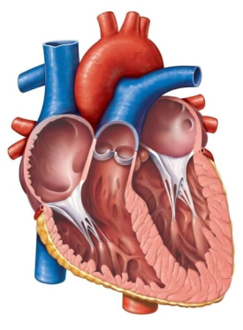
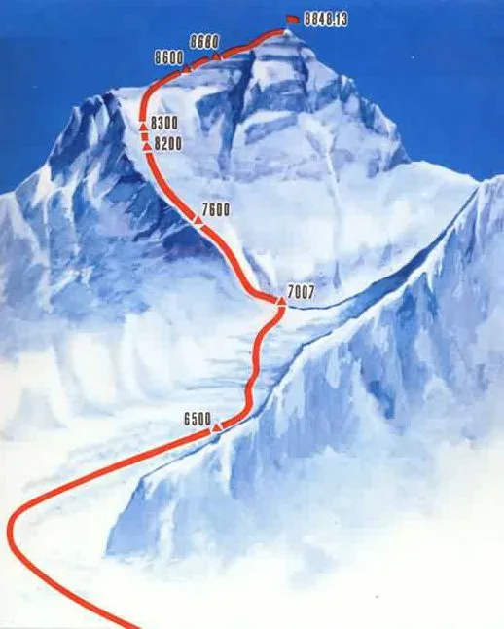
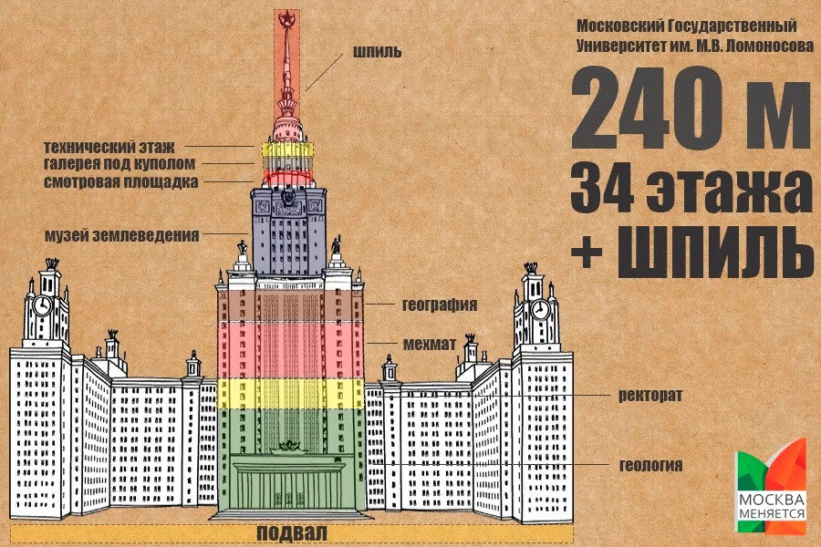
Резервы сердца
Здание МГУ г. Джомолунгма

Slide 10
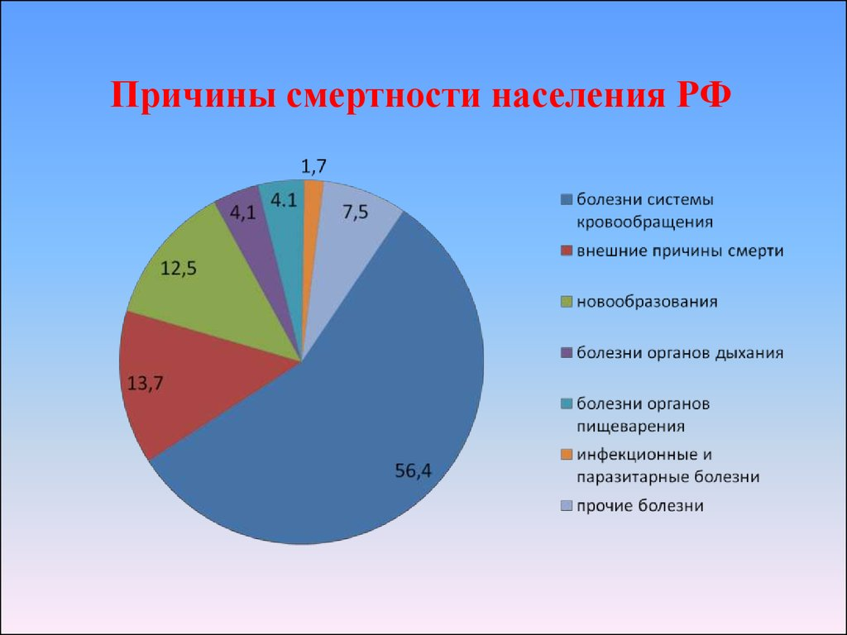

Slide 11
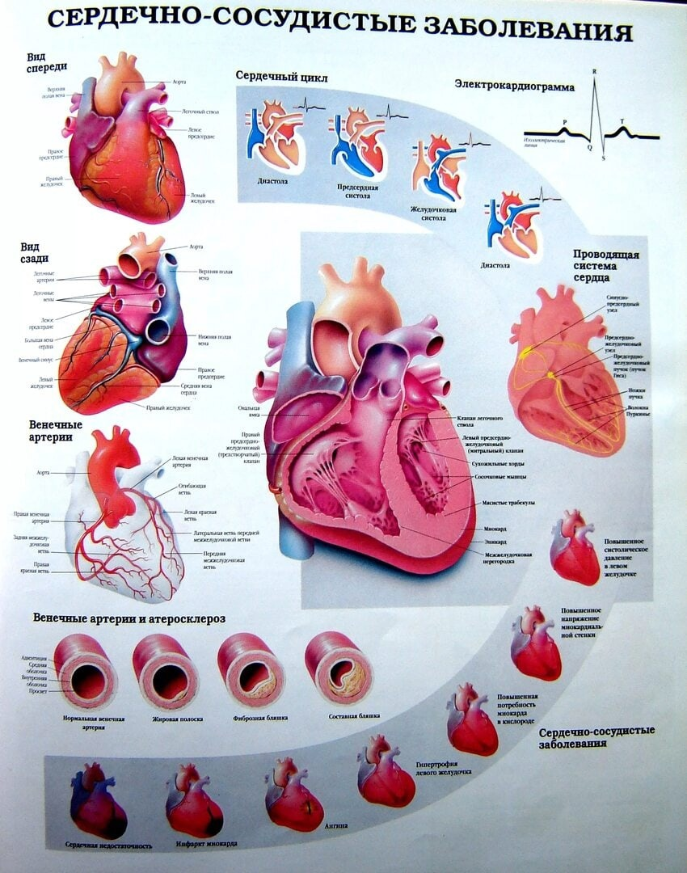
СЕРДЕЧНО-СОСУДИСТЫЕ ЗАБОЛЕВАНИЯ

Slide 12
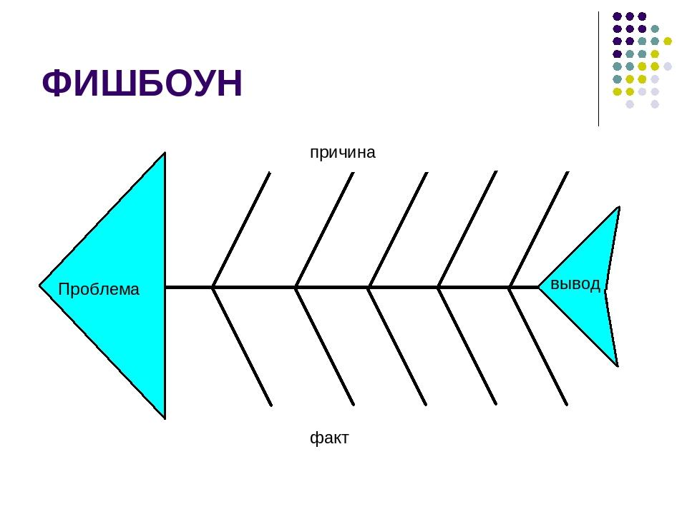
СХЕМА ФИШБОУН

Slide 13
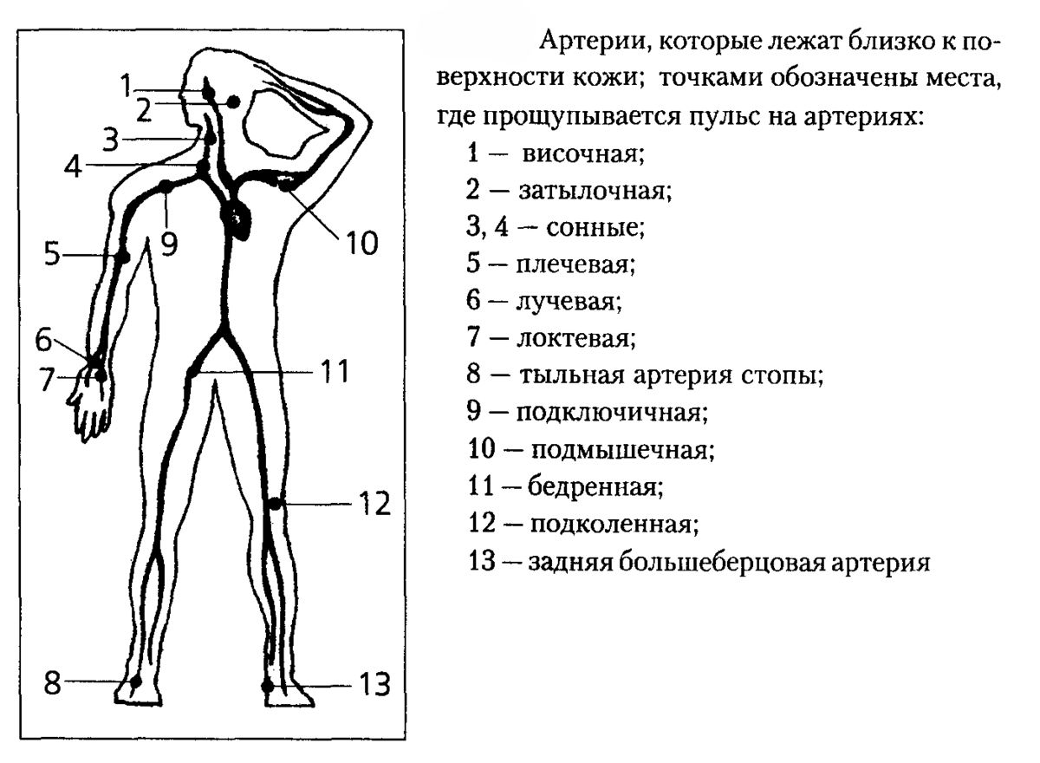
Лабораторная работа
Определение пульса и числа сердечных сокращений в покое и после дозированных физических нагрузок у человека.
Цель работы:
-освоить пальпаторный метод измерения пульса;
-с помощью подсчета пульса научиться определять частоту сокращений сердца и делать выводы об особенностях его работы в разных условиях.
Оборудование: секундомер
Ход работы.
Найдите в учебнике определение пульса и запишите его в тетрадь (стр.82)
Изучите расположение точек на теле для прощупывания пульса на артериях

Slide 14
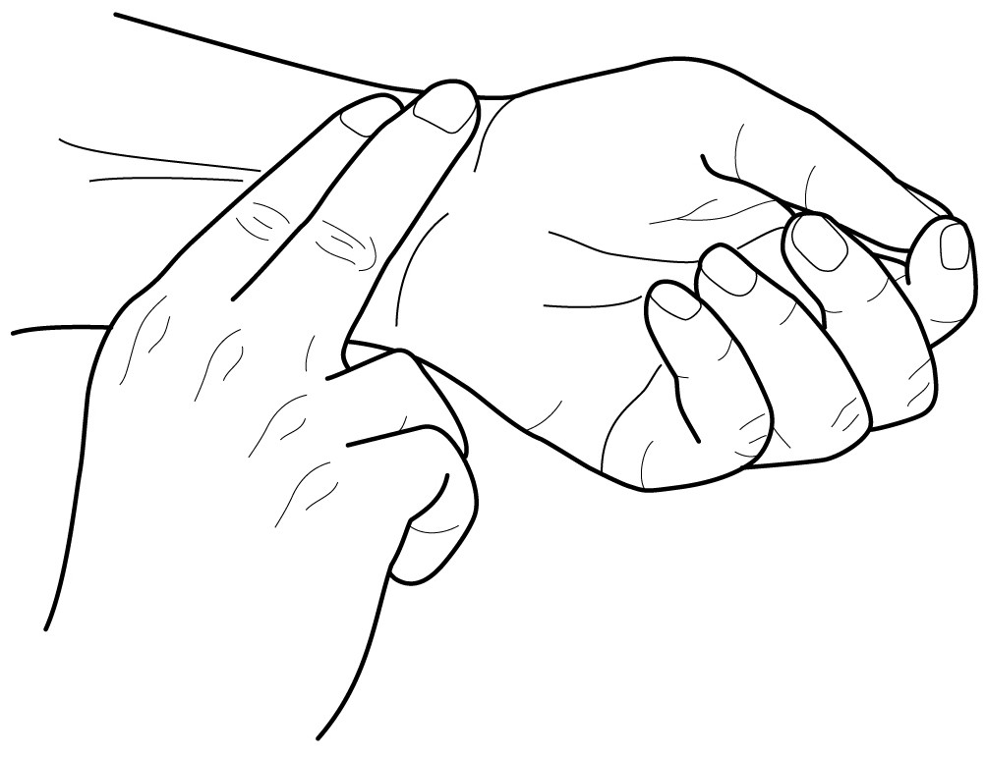
3. Прощупайте пульс на лучевой артерии около кисти
Определите пульс и число сердечных сокращений в покое и после дозированных физических нагрузок
Измерьте пульс и частоту сердечных сокращений (ЧСС) за одну минуту в положении сидя и после 10 приседаний. Через 3 минуты сидя вновь подсчитайте пульс и определите, вернулся ли он к норме. Сделайте по 2-3 измерения. Результаты занесите в таблицу.
Число пульсовых ударов в минуту
В покое (в положении сидя) | После 10 приседаний | Через 3 минуты после приседаний
Оценка результатов. Результаты хорошие, если ЧСС после приседаний повысилась на 1/3 или меньше от результатов покое и нормализуется не позже 3 минут после окончания физической нагрузки; если наполовину – результаты средние, а если больше чем наполовину – результаты неудовлетворительные.
Вывод.
Можно ли по характеру пульсовых ударов сделать вывод о скорости, силе и ритме сердечных сокращений?
Какое практическое значение имеет умение подсчитывать пульс?
Для чего необходимо контролировать работу сердца, определять необходимый уровень физической нагрузки?

Slide 15
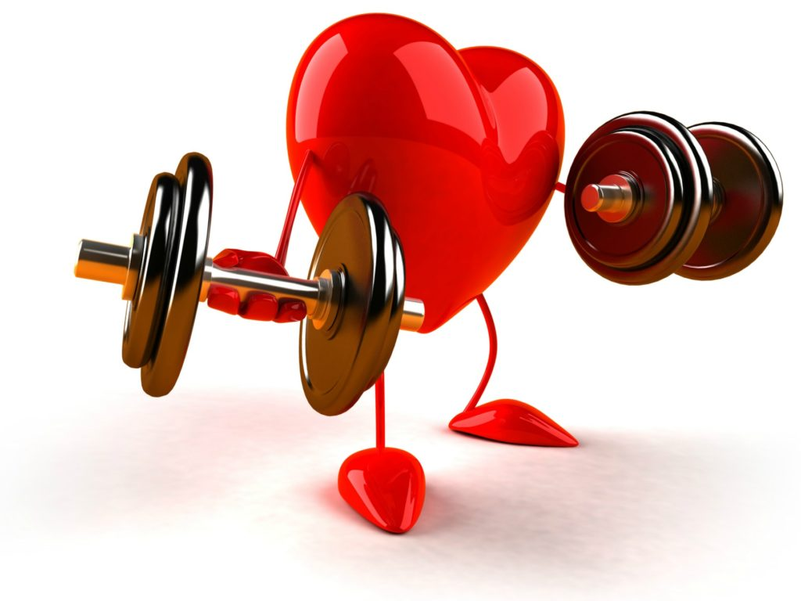
ПРАВИЛА ТРЕНИРОВКИ СЕРДЦА И СОСУДОВ
Дозированность нагрузки
Систематичность
Постепенность
Соответствие нагрузки возрасту и состоянию здоровья
Правильное соотношение работы и отдыха

Slide 16
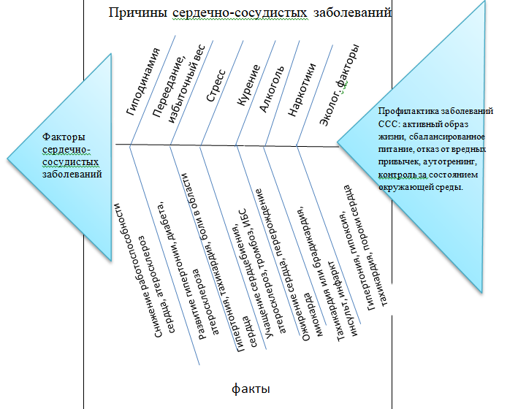

Slide 17

ПРОФИЛАКТИКА СЕРДЕЧНО-СОСУДИСТЫХ ЗАБОЛЕВАНИЙ

Slide 18
ТЕСТ
1.Какой из перечисленных факторов может привести к закупорке сосудов?
а) курение;
б) избыточная масса тела;
в) наркотики;
г) все перечисленное.
2. Выберите наиболее благоприятный режим восстановления сердечной деятельности.
а) полный отдых и расслабление
б) прием пищи;
в) смена видов деятельности.
3. Соотнесите негативный фактор и его действие на сердечно-сосудистую систему.
Негативный фактор: Действие на сердечно-сосудистую систему:
1. Алкоголизм а) сужение кровеносных сосудов, кислородное голодание сердца;
2. Курение б) перерождение миокарда, ожирение сердца;
3. Гиподинамия в) тахикардия, боли в области сердца;
4. Стресс г) атеросклероз, снижение работоспособности сердца
4. Выберите верные суждения
1) Перепады атмосферного давления тренируют работу сердца и сосудов
2) Алкоголизм приводит к ожирению сердца.
3) Никотин замедляет сердцебиение.
4) Некоторые наркотические вещества благотворны для сердечно-сосудистой системы
5) Переедание способствует развитию атеросклероза, ожирению сердца.
6) Пища, богатая холестерином, приводит к развитию атеросклероза.
7) Результаты физиологического состояния удовлетворительны, если после физической нагрузки ЧСС увеличивается на половину
8) Курение может стать причиной инсульта и инфаркта.

Slide 19
ОТВЕТЫ К ТЕСТУ
1. Г
2. В
3. 1б, 2а, 3г, 4в
4. Верные суждения: 2,5,6,8

Slide 20
1 группа
«Почини цепочку»
1.Курение – расширение кровеносных сосудов – тромбоз коронарных артерий – инсульт
2. Алкоголизм – перерождение аорты – ожирение сердца
3. Стресс – замедление сердцебиения – боли в области сердца

Slide 21
1 группа
«Почини цепочку»
1.Курение – сужение кровеносных сосудов – тромбоз коронарных артерий – инсульт
2. Алкоголизм – перерождение миокарда – ожирение сердца
3. Стресс – учащение сердцебиения – боли в области сердца

Slide 22
2 группа
«Раздели на группы»
Гиподинамия, инфаркт, аутотренинг, инсульт, миокард, наркомания, автоматия, активный образ жизни, атеросклероз, переедание, отказ от вредных привычек, систола

Slide 23
2 группа
«Раздели на группы»
Сердце: миокард, автоматия, систола
Сердечно-сосудистые заболевания: гиподинамия, инфаркт, инсульт, атеросклероз
Причины сердечно-сосудистых заболеваний: наркомания, переедание
Профилактика сердечно-сосудистых заболеваний: аутотренинг, , активный образ жизни, отказ от вредных привычек

Slide 24
3 группа
«Восстанови текст»
1.Гигиена…системы включает несколько правил: активный образ жизни, умеренность в еде, ….,… .
2. Правила тренировки …: постепенность, …. .
3.Кто много лежит – у того … болит.

Slide 25
3 группа
«Восстанови текст»
1.Гигиена сердечно-сосудистой системы включает несколько правил: активный образ жизни, умеренность в еде, отказ от вредных привычек, аутотренинг, контроль за состоянием окружающей среды.
2. Правила тренировки сердечно-сосудистой системы: постепенность, систематичность.
3.Кто много лежит – у того сердце болит.

Slide 26

Рефлексия
-Что нового вы узнали на уроке?
-Какая информация
показалась вам очень важной?
-Достигли вы цели урока?
-Что у вас получилось
лучше всего?
-В чем причина неудач?

Slide 27
РЕСУРСЫ, ИСПОЛЬЗУЕМЫЕ ПРИ СОЗДАНИИ ПРЕЗЕНТАЦИИ
https://edufuture.biz/images/f/f2/8_20_16_2.png
https://yandex.ru/images/search?from=tabbar&img_url=https%3A%2F%2Fclipart-library.com%2Fimage_gallery%2F171745.jpg&lr=10834&pos=10&rpt=simage&text=сердце%20человека
https://yandex.ru/images/search?from=tabbar&img_url=https%3A%2F%2Fi09.fotocdn.net%2Fs115%2F09746747cd526658%2Fpublic_pin_l%2F2618404588.jpg&lr=10834&pos=4&rpt=simage&text=мгу%20высота
https://yandex.ru/images/search?from=tabbar&img_url=https%3A%2F%2Fcf.ppt-online.org%2Ffiles%2Fslide%2Fm%2FMjZSh81We0nBoUyNYQlPc6wrAg72sKJavtdDR3%2Fslide-13.jpg&lr=10834&pos=2&rpt=simage&text=причины%20смертности%20в%20россии
https://sun9-18.userapi.com/impg/tJXwIxsUKbZrwUqKHaavRFHUXz_JkDF01BDhKA/1lGCS9b7aJw.jpg?size=850x1080&quality=95&sign=5d32824c20f6f87170139da4fd114e04&c_uniq_tag=d028d9fOyQoZihF8Cp41mXqD4xTak3WulXrNqqKw44A&type=album
https://gp12.dz72.ru/upload/iblock/1b5/o4a7fbes24ih4qhdep0vh02ag8uz7jfi.png
https://folkextreme.ru/wp-content/uploads/2019/10/uprazhneniya-3.jpg

